Slide 1
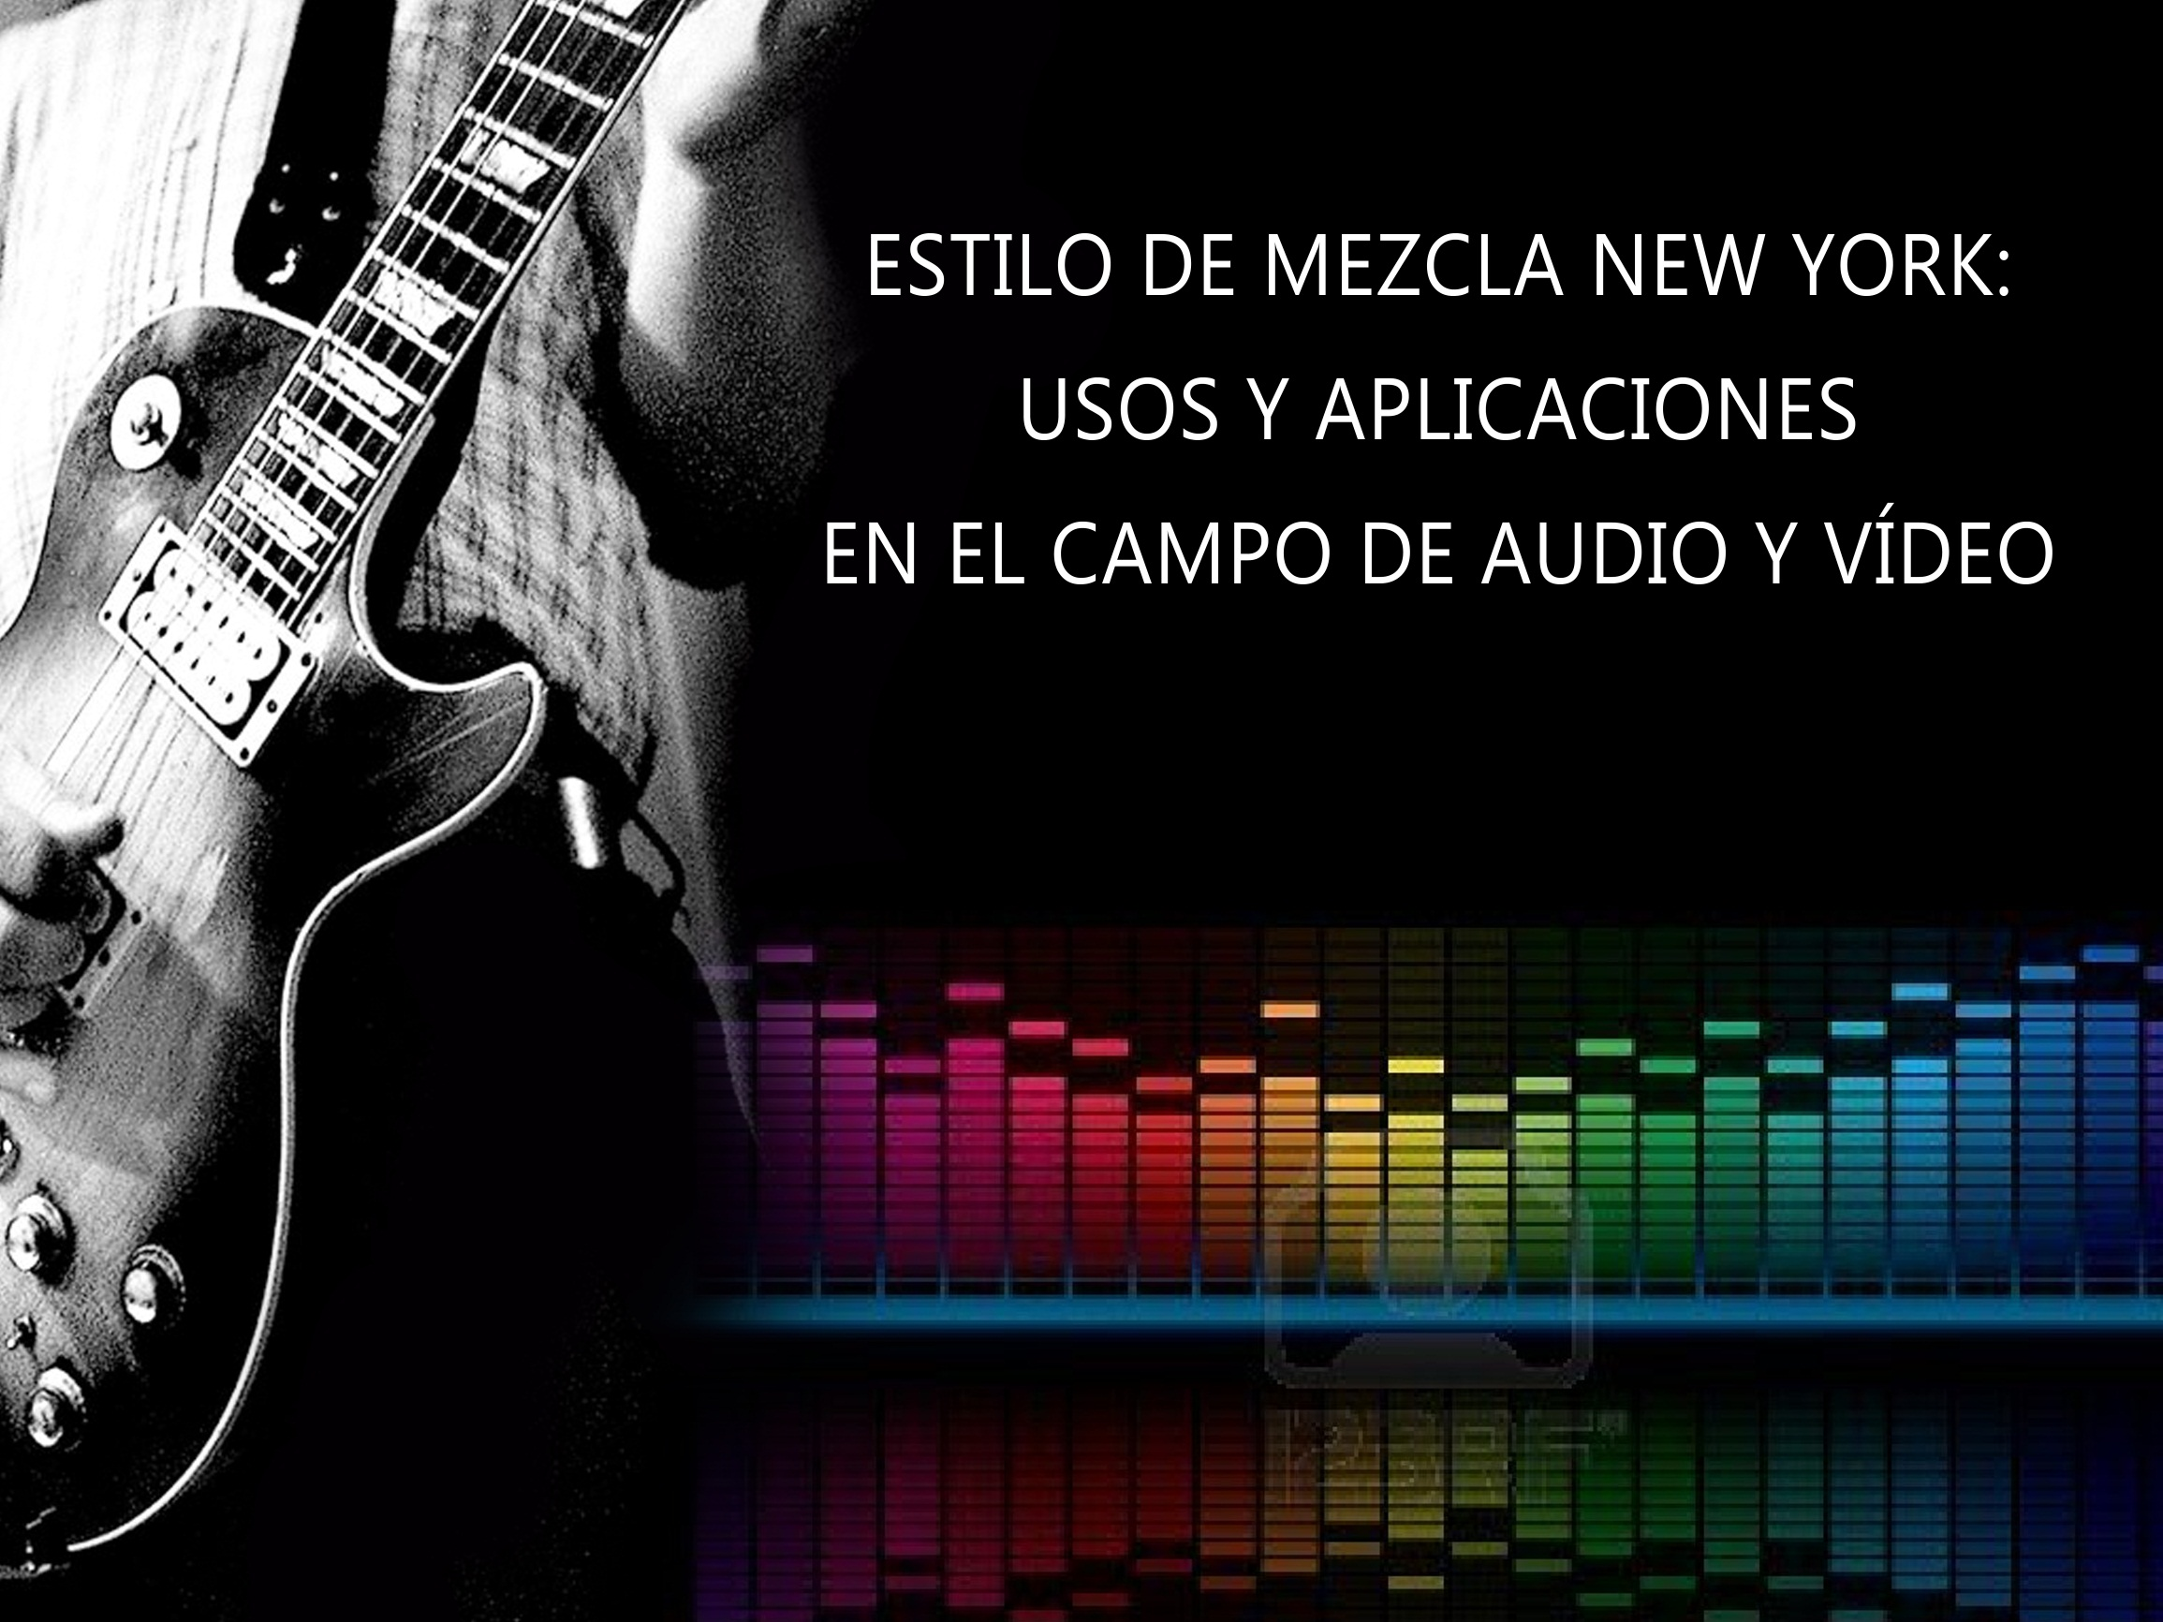

Slide 2
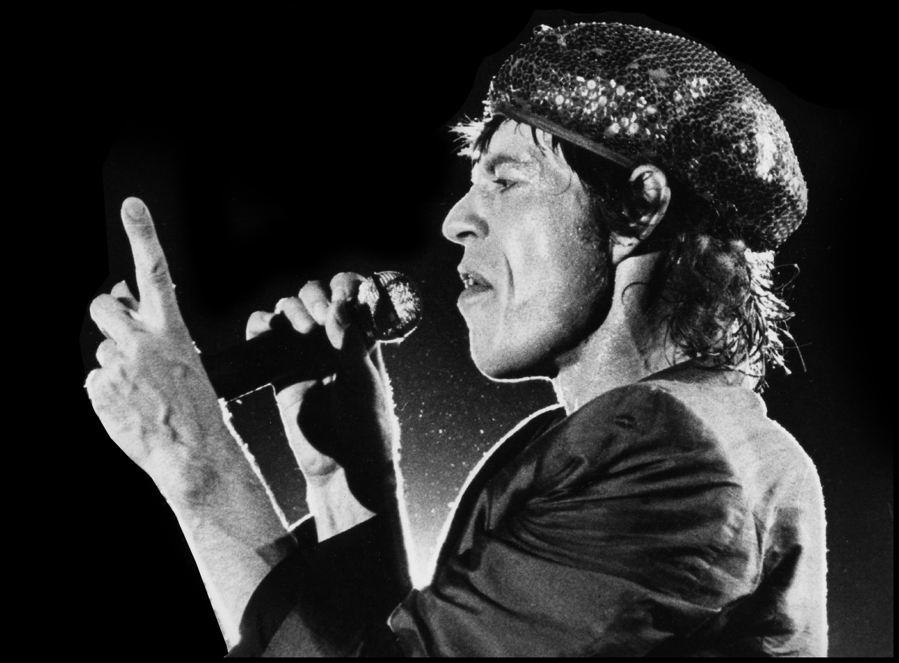
Introducción
El estilo de mezcla Nueva York o estilo de mezcla en paralelo, tiene como principal característica la gran cantidad de compresión que tiene en sus canales, lo que hace que la mezcla sea impactante y agresiva, ya que esta se recomprime varias veces.
En la historia moderna de la música y en cuanto a la evolución del Rock pesado se refiere, nace este estilo de mezcla, partiendo de las influencias del Jazz, el Blues y el Rock n’ Roll

Slide 3
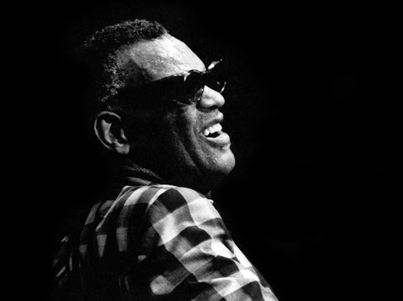
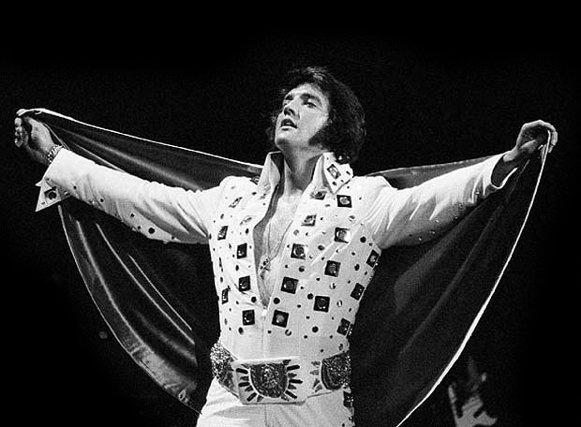
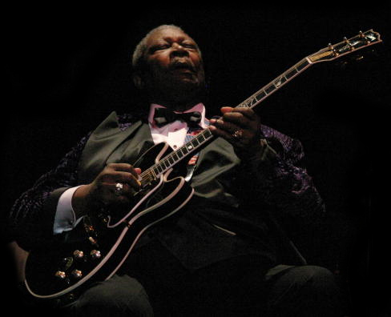
El New York Style : no es solo un estilo de mezcla, identidad sonora y musical de una región, perteneciente a la ciudad más grande en los Estados Unidos
Mezcla en Paralelo: se refiere compresión y atenuación de una mezcla en todos sus canales, se duplican las pistas de baterías y se las comprime por separado para luego unir todo en el máster.
Ray Charles
Elvis Presley,
B.B. King

Slide 4
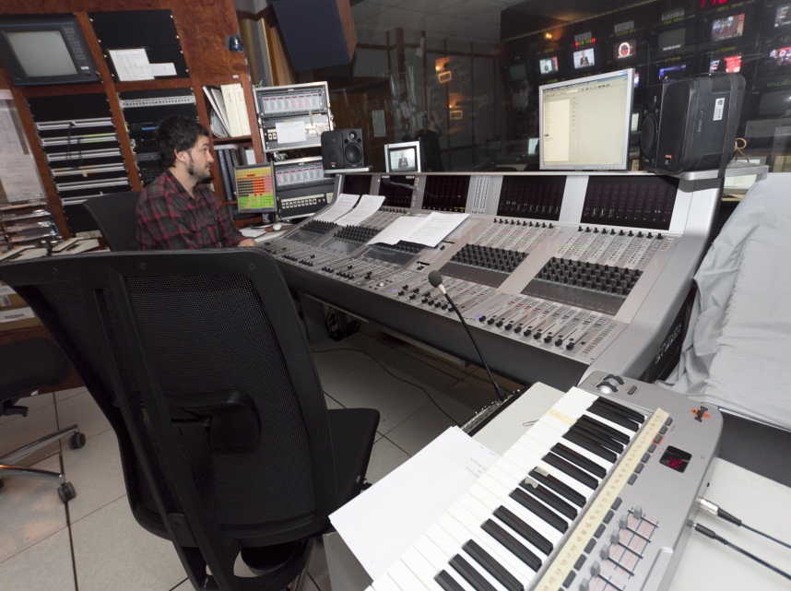
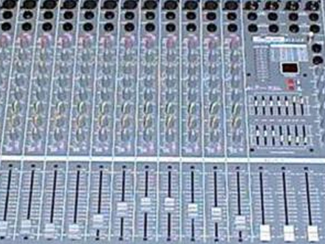
Breve descripción de la mezcla
Ecualizadores
El ecualizador: permite modificar la curva de respuesta en un sistema de audio.
Permite realizar distintas modificaciones en los canales en los que se trabaja el sonido ej. los filtros, permitiendo así aumentar o reducir la ganancia.

Slide 5
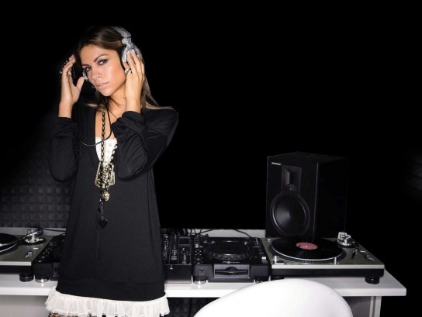
El ecualizador mas común es el clásico o control de tono.
Función de los ecualizadores: permitir controlar las 3 bandas fijas de frecuencia, graves, medios y agudos.
Los ecualizadores son capaces de adaptar el sonido grave o agudo al escucha del oyente armonizando sus frecuencias y tonalidades.

Slide 6
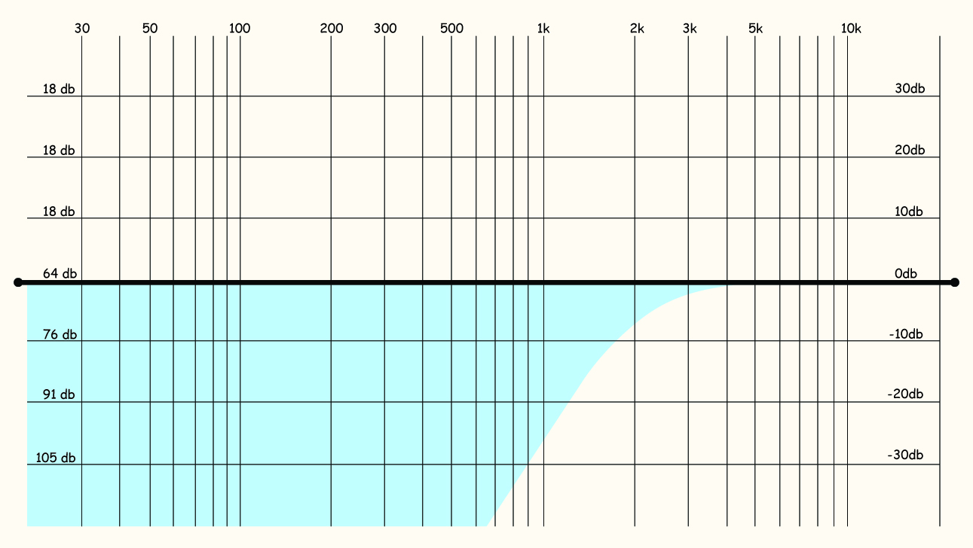
FILTROS
Los filtros son circuitos electrónicos que tienen como objetivo principal transmitir las señales dentro de una banda de frecuencias. Se dividen en: Paso Alto, Paso Bajo, Paso Banda, Banda Eliminada.
PASO ALTO
Los filtros de paso alto no alteran a las frecuencias agudas o altas, sino que, recortan la intensidad de las frecuencias graves.
- Filtro paso alto______

Slide 7
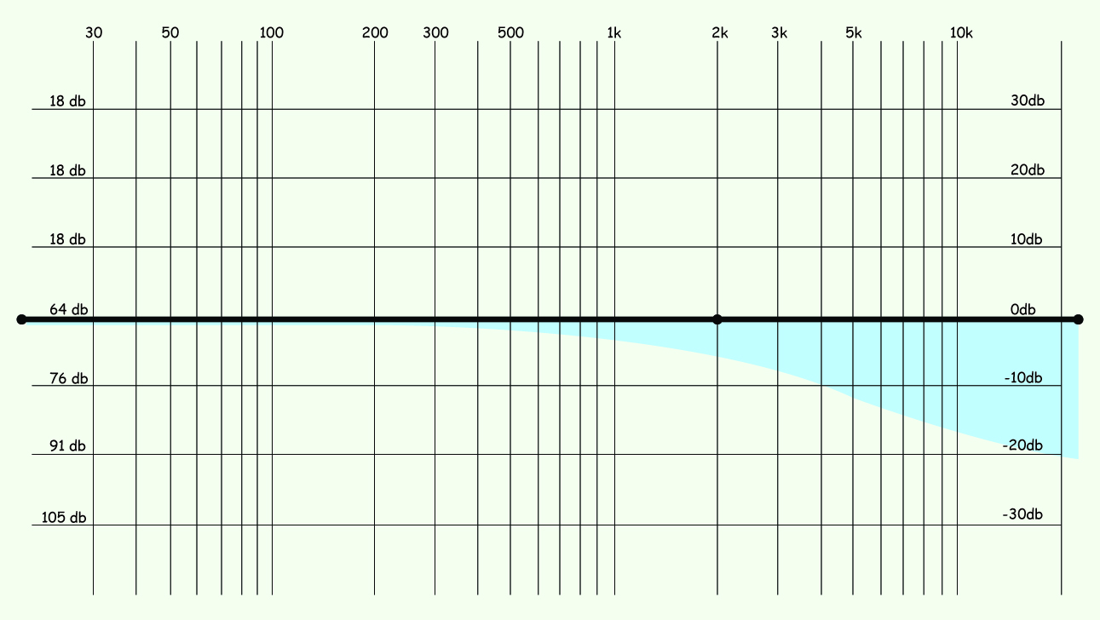
PASO Bajo
Conocido también como Low pass filter; permite alterar las frecuencias altas o agudas, y dejar sin alterar las graves que se encuentren hasta una cierta frecuencia.
- Filtro paso bajo______

Slide 8
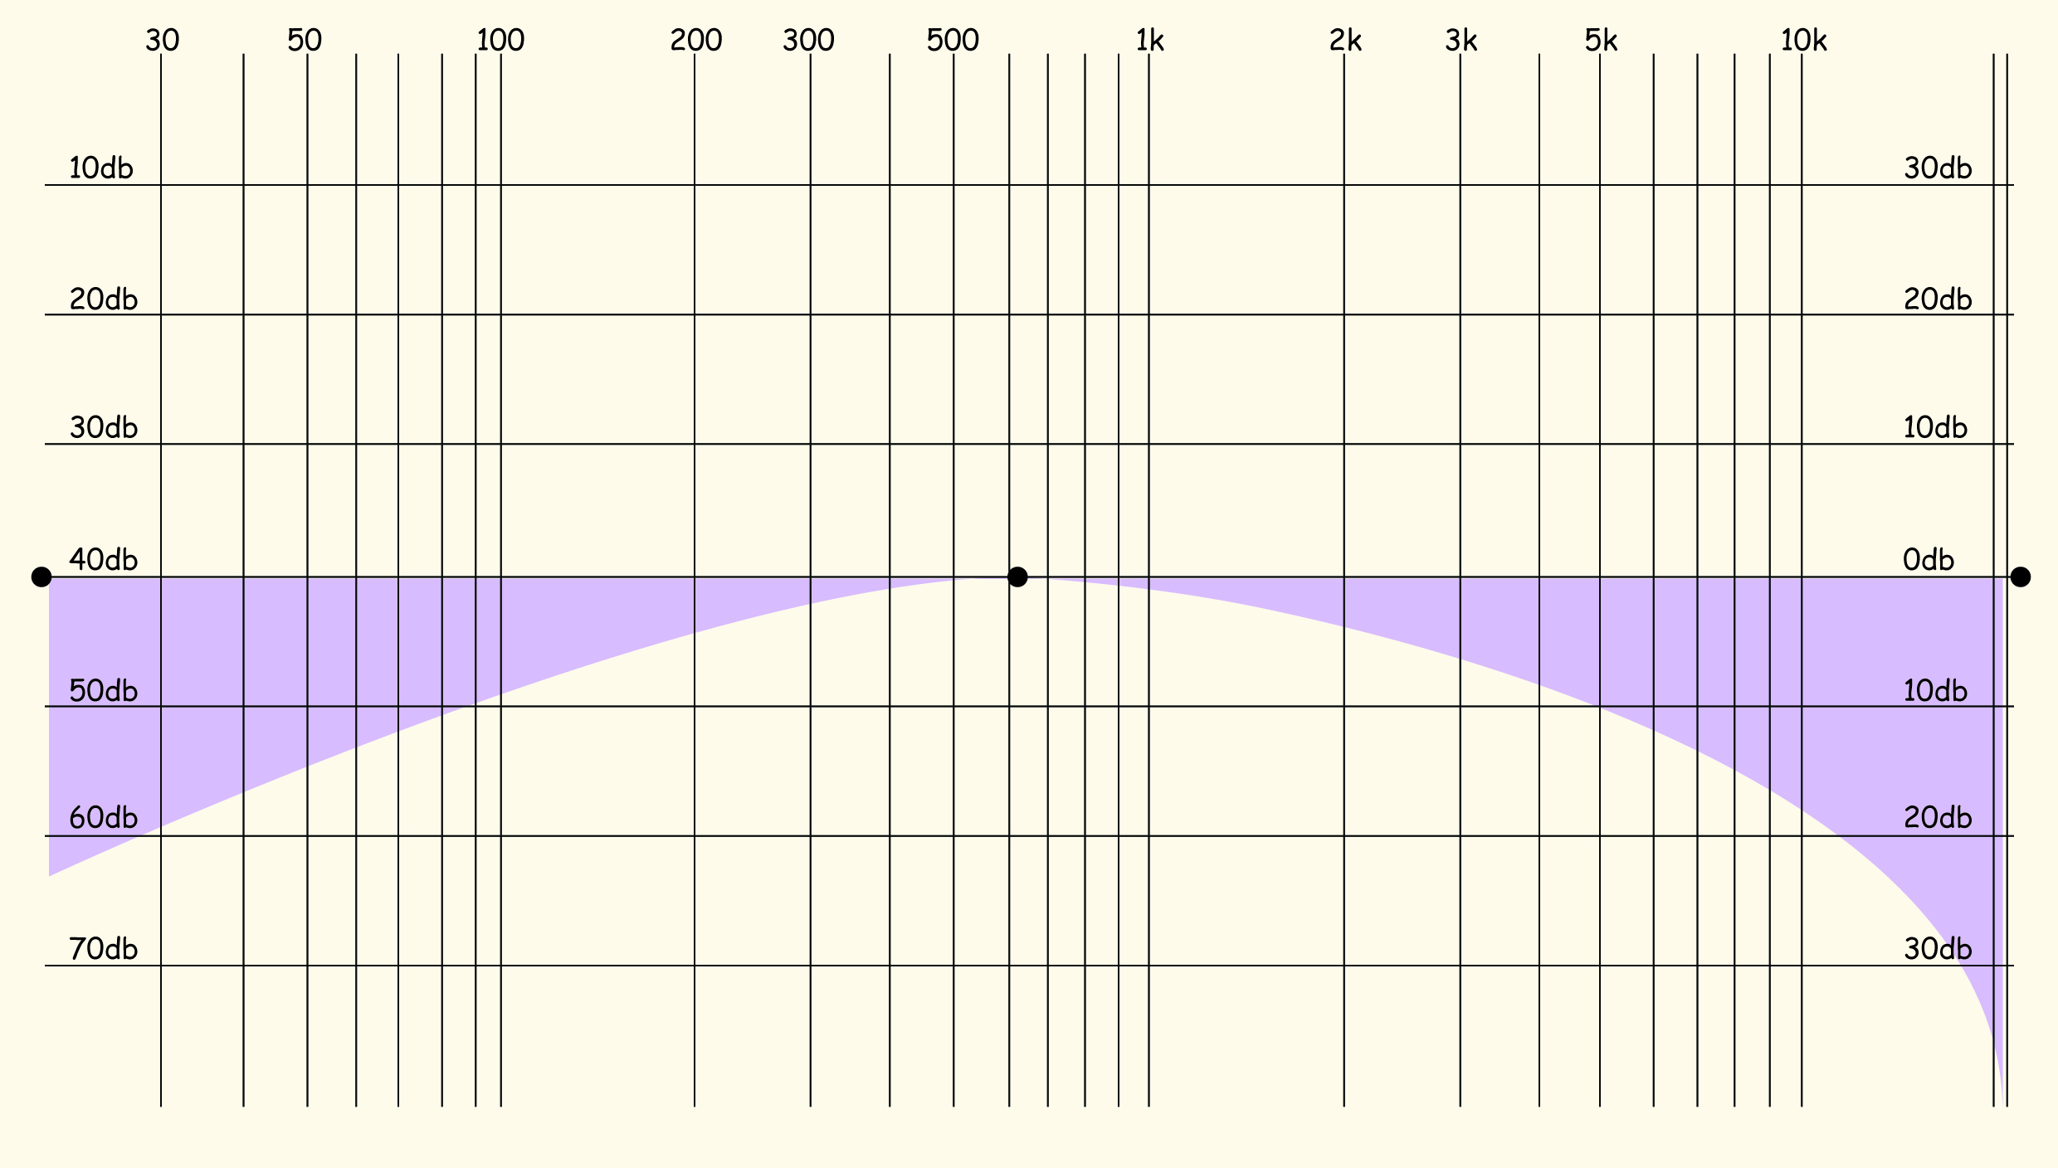
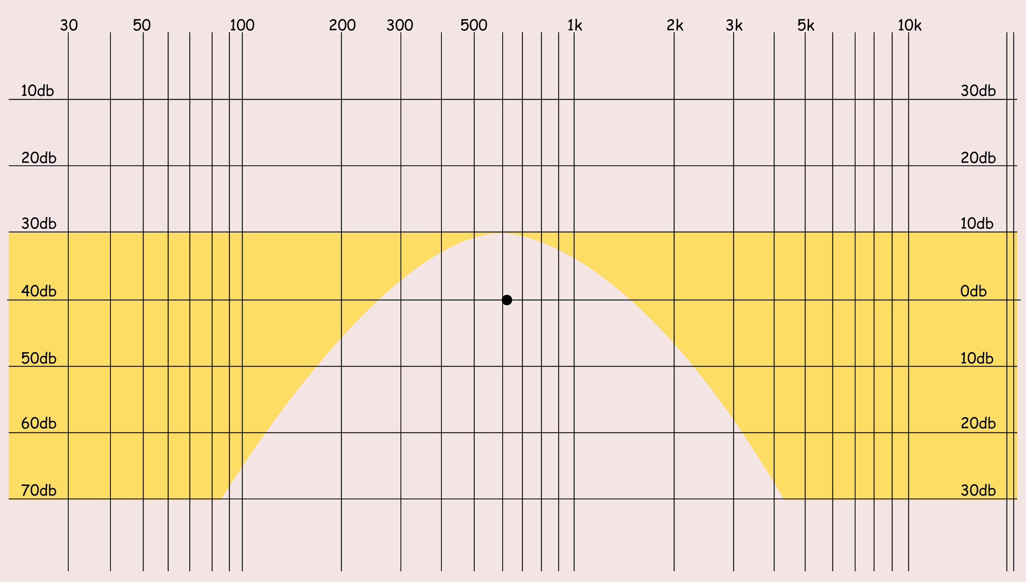
PASO DE BANDA
De la combinación de los filtros de paso alto y paso bajo se obtiene esta clase de filtro, no altera una banda sino que, la realza o atenúa.
- Filtro paso banda fc=600hz primer orden_
- Filtro paso banda fc= 800 hz segundo orden_

Slide 9
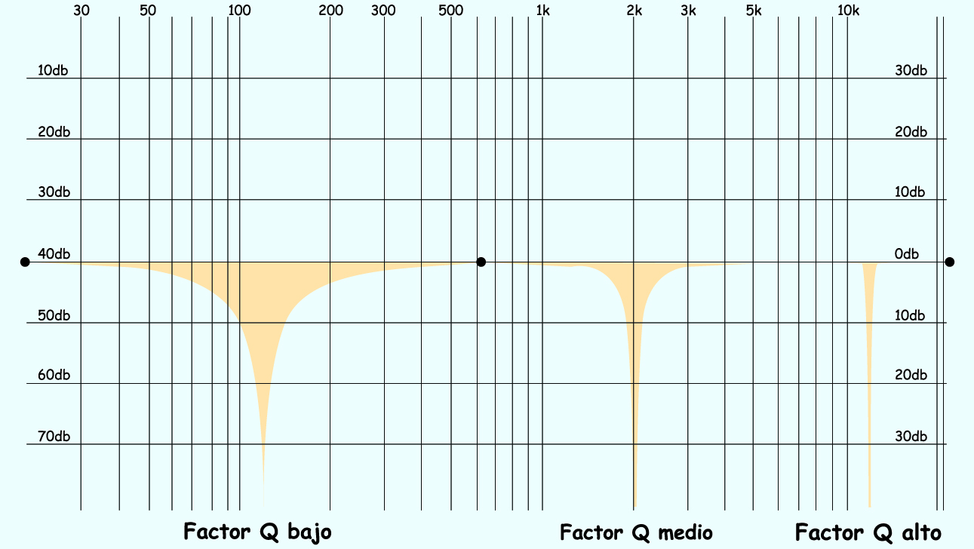
Banda eliminada
También conocida como Band - Reject o Notch, es un filtro que funciona de manera inversa del paso de banda, y cuenta con varios tonos en el Factor Q.
- Filtro banda eliminada con distinto Factor Q_

Slide 10
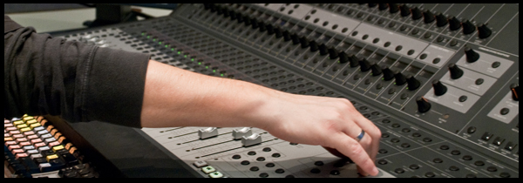
FACTOR Q
El factor Q, también denominado factor de calidad o factor de selectividad, es el espacio comprendido de la curva de frecuencia, tiempo o rango en que se demora en desaparecer el sonido.
«El volumen en esa frecuencia es la relación que existe entre la frecuencia central de una banda enfatizada o atenuada un parámetro que mide la relación entre la energía reactiva que almacena y la energía que disipa durante un ciclo completo»

Slide 11
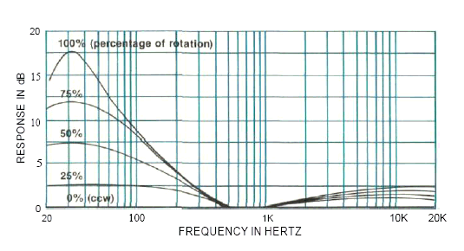
CORRECTOR DE TONALIDAD
Se los conoce como ecualizadores y, son filtros que se utilizan para corregir el realce y atenuación; adaptan la escucha a gusto del oyente. Se divide en tres clases:
Agudos (o mal llamados brillos), Medios, Graves, los cuales son controlados con el Loudness.

Slide 12
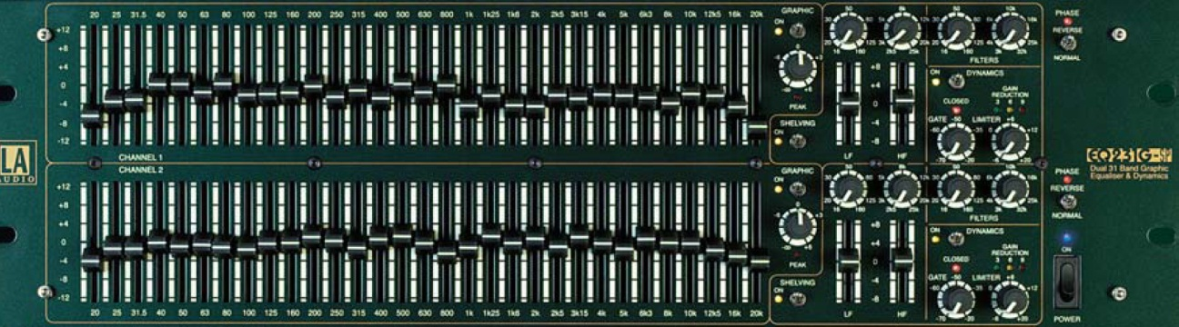
LOUDNESS
Botón o “PAD” que se encuentra en el ecualizador, regula la sensibilidad en frecuencias medias, más a las altas que a las bajas.
ECUALIZADORES SINTONIZADOS
GRÁFICOS
Se los llama “Gráficos” porque poseen paneles frontales, su calidad depende del número de bandas que posee.
Ecualizador Gráfico 1/3 de octava de 31 bandas dual»

Slide 13
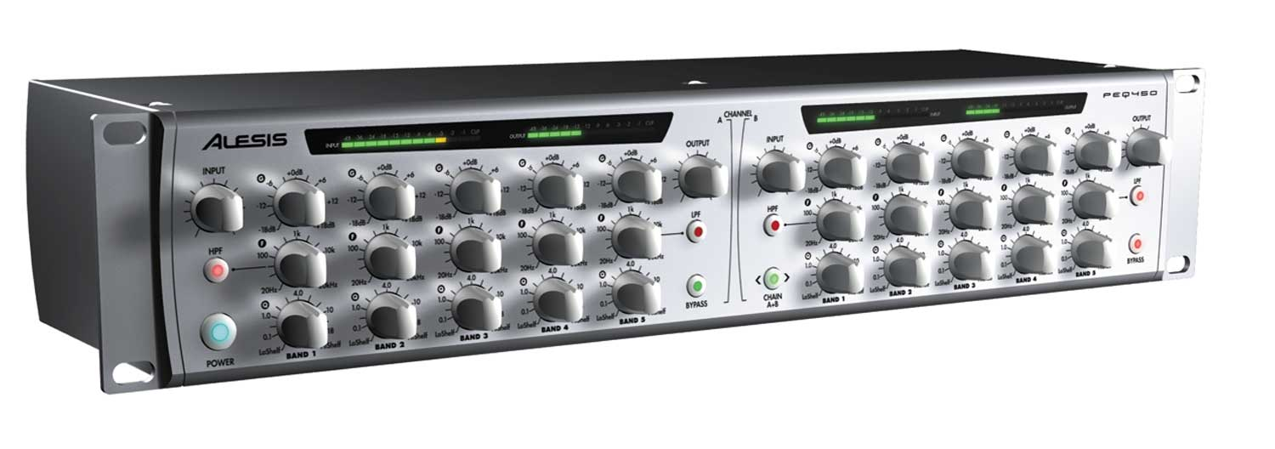
PARAMÉTRICOS
Se los conoce también como filtros de campana, permiten realzar o atenuar la posición del espectro, permitiendo ajustar la ganancia, la frecuencia central y el ancho de banda también (Factor Q).
Ecualizador Paramétrico

Slide 14
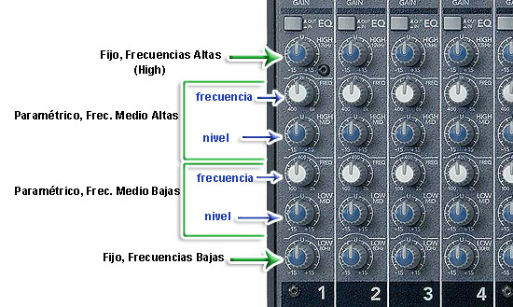
PARAGRÁFICOS)
Poseen un funcionamiento parecido a los ecualizadores paramétricos, pero no puede variar el Q de los filtros; se los encuentra en consolas analógicas.

Slide 15
PROCESADORES DE DINÁMICA
COMPRESORES / LIMITADORES
Atenúa o limita las señales que excedan un nivel previamente señalado
Controla y regula el volumen que sintetiza los canales en una mezcla

Slide 16
RANGO DINÁMICO
Margen entre Nivel de Pico y Ruido de fondo. Este rango es superior al rango dinámico de un sistema estéreo típico y, de hecho, superior a la capacidad de grabación de medios tales como un disco de vinilo y una cinta de audio
MARGEN DINÁMICO
Diferencia que existe entre Nivel de pico y Ruido de fondo medida en decibeles (60db).

Slide 17
PUERTA DE RUIDO (NOISE GATE)
Enmudece o atenúa las señales que bajen de un nivel, si permite regular la cantidad de atenuación
EXPANSORES
Existen también compresores - expansores, aunque a nivel comercial, no se los puede encontrar equipos que realicen la función de amplificar señales que excedan niveles ya fijados.

Slide 18
PARÁMETROS DE COMPRESIÓN
Los diferentes procesadores de dinámica tienen diferentes parámetros e indicadores, en los cuales generalmente se encuentran los siguientes:
Umbral (threshold): Establece el nivel límite entre activación del procesador y la no activación del mismo y su intensidad se mide en decibeles.
Ataque (attack): Determina el tiempo en el que debe encender la señal en atenuarse, limitarse, enmudecerse, amplificarse.
Relevo (Release): Al contrario del ataque, es el tiempo que tarda en dejar de pasar la señal sin alteración de nivel.
Ganancia (Gain): Define la cantidad de atenuación o ganancia que se aplica a la señal, medida en decibeles.

Slide 19
DESCRIPCION DEMOGRÁFICA Y SOCIOLÓGICA DE LA CIUDAD DE NUEVA YORK Y CÓMO INFLUYE EN EL ESTILO DE MEZCLA
Capital Económica de los Estados Unidos
La Gran Manzana – La ciudad que nunca duerme
Gran Afluencia de Personas

Slide 20
Aspecto Demográfico
Nueva York, la ciudad más grande y más poblada
Número de habitantes más de 8.500.000, 25.000 habitantes por km2.
Es la ciudad más diversa de este país,
Puerta abierta a la inmigración
Territorio Pluricultural

Slide 21
Aspecto Demográfico
Soberanía para autogobernarse
Posee competencias muy amplias:
Servicio social, salud y seguridad pública, vivienda, desarrollo económico, cultura, etc.
Cada organismo se maneja de manera autónoma.

Slide 22
Aspecto Demográfico
Ciudadanos con descendencia extranjera
Comunidad Judía la más grande
Nueva York esta comprendida por 5 diferentes distritos:

Slide 23
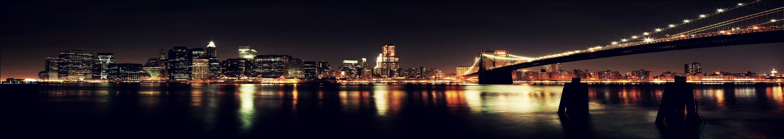
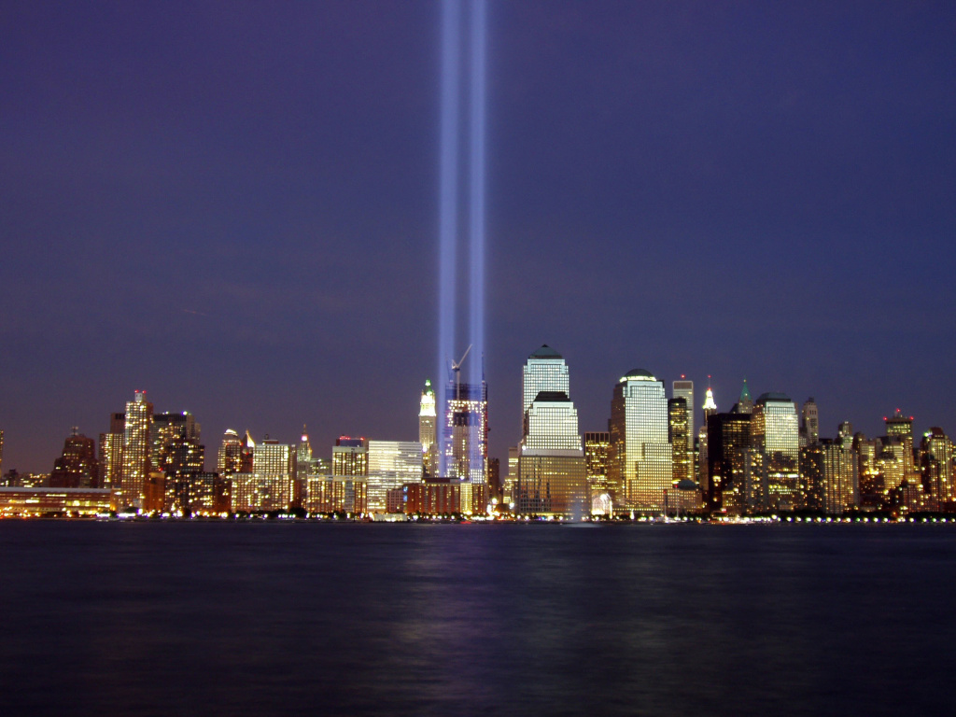
MANHATTAN

Slide 24
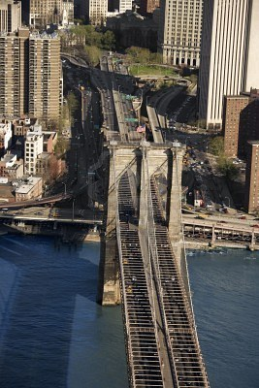
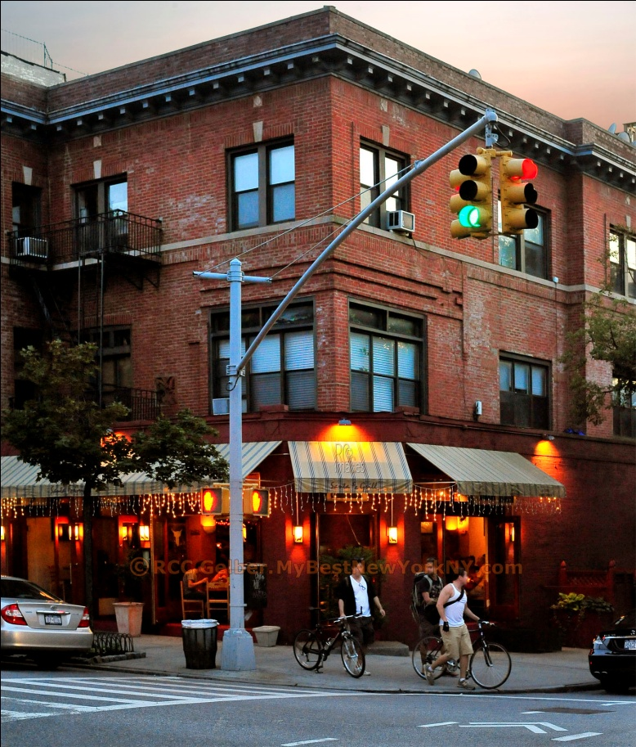
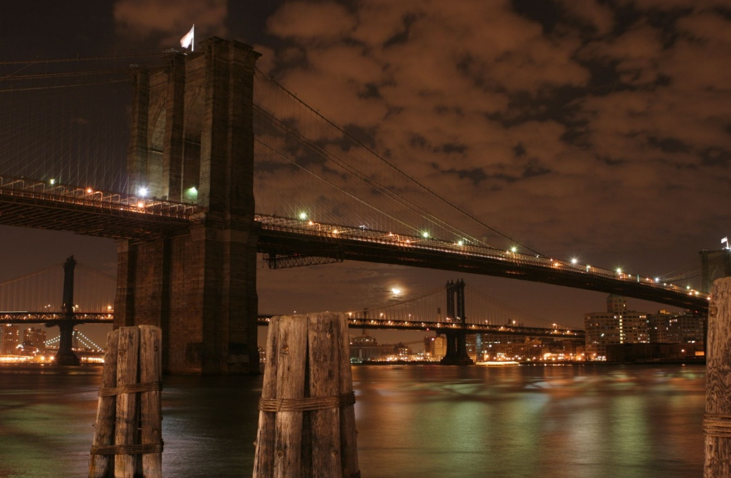
BROOKLYN
Puente de Brooklyn

Slide 25

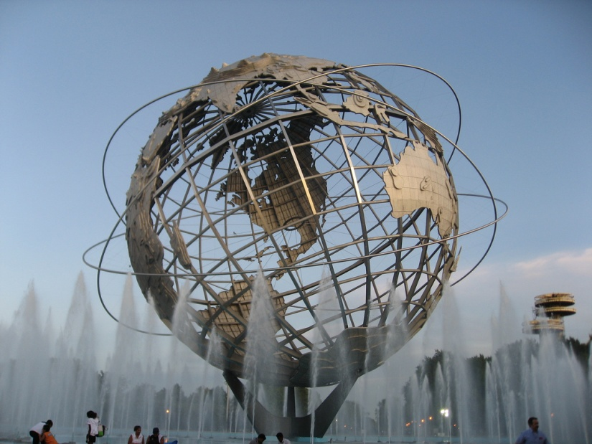
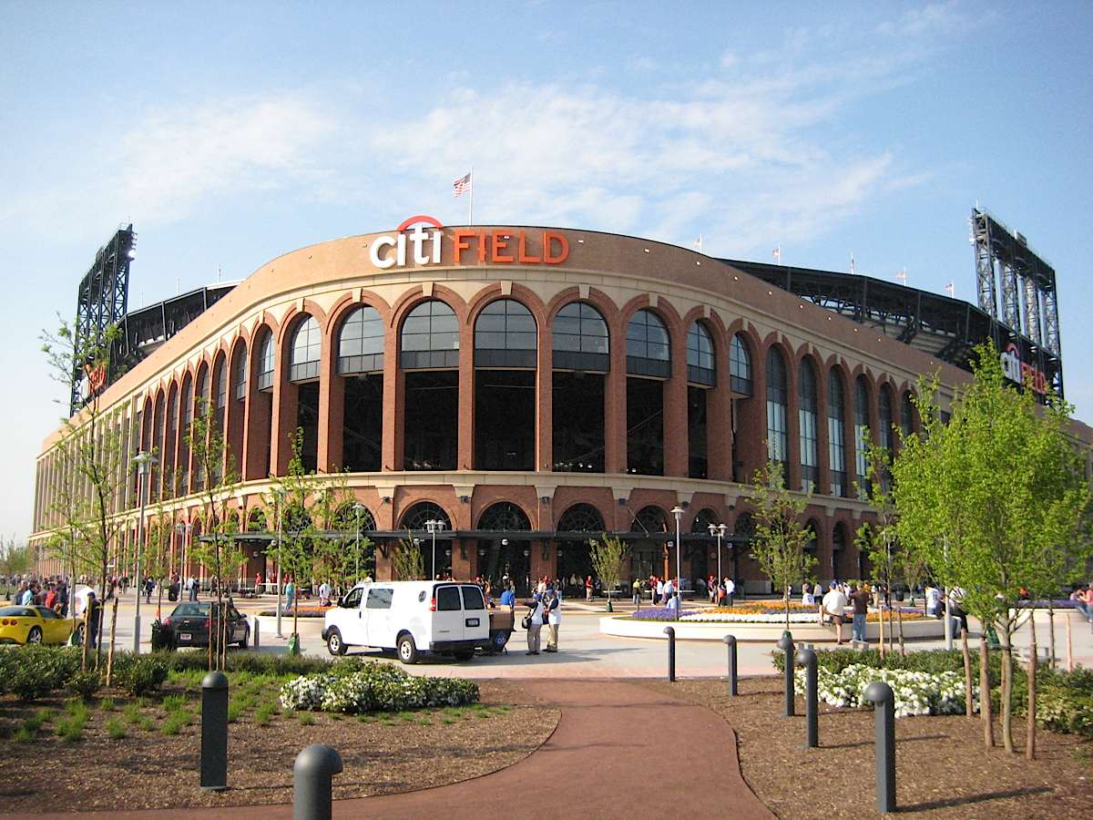
QUEENS
Cementerio Calvary
Parque Corona
Estadio de los Lakes

Slide 26
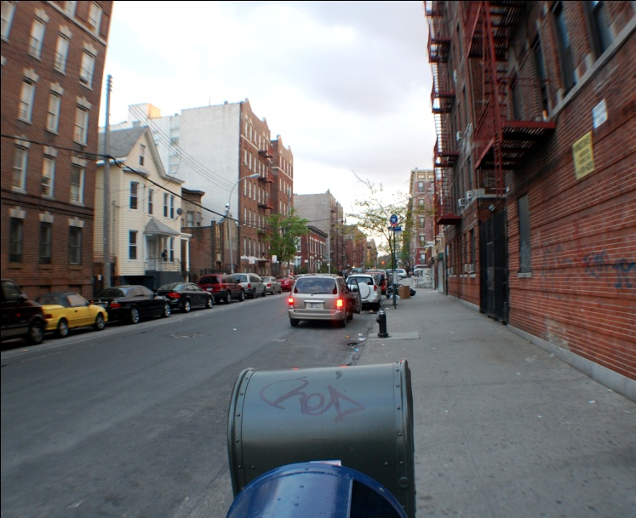
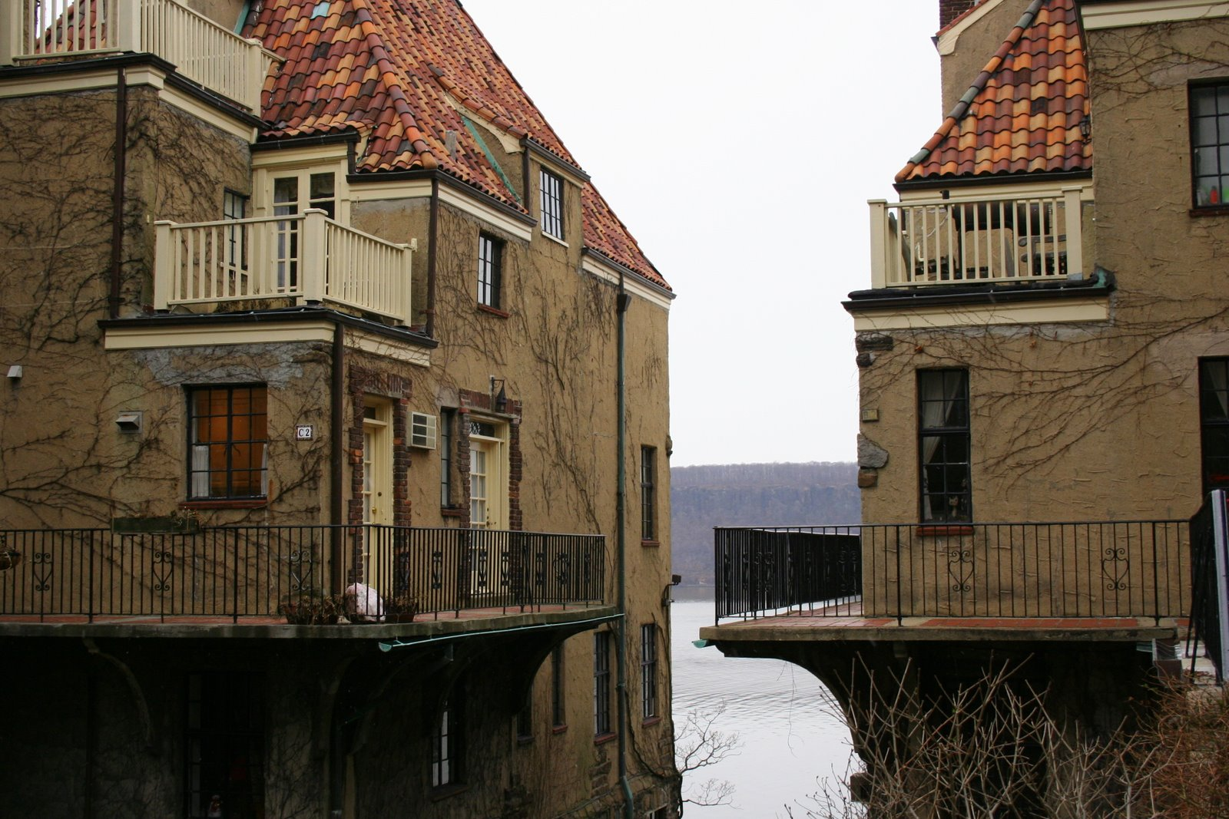
BRONX

Slide 27
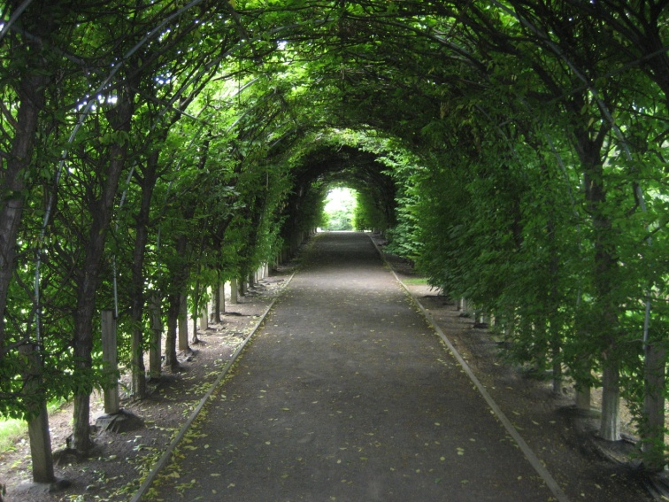
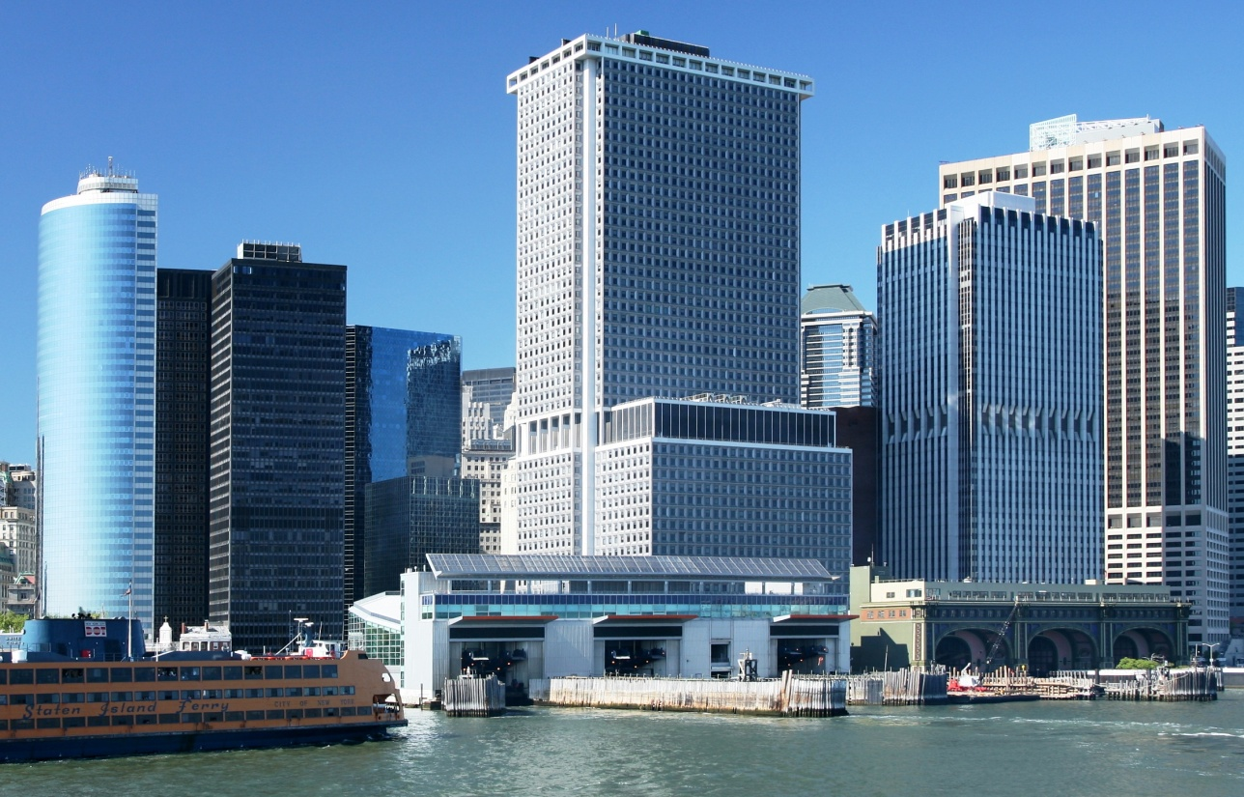
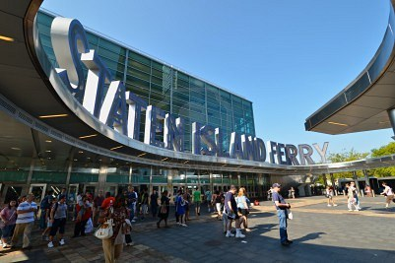
STATEN ISLAND

Slide 28
Aspecto Psicológico y Social
Neoyorquinos sociedad alternativa, estado de ánimo distintos.
Elwyn Brooks White, 3 tipos de neoyorquinos:
  El New Yorker
  El Viajero
  El Buscador
  Estudios de la Universidad de Cambridge, Mapas de Personalidad
Rasgos: ansiedad, estrés, propensas a sufrir complicaciones cardiacas y al cáncer

Slide 29
ORIGEN DEL ESTILO DE MEZCLA NUEVA YORK
”Un buen equilibrio comienza con buen arreglo"
Cuando dos instrumentos tocan esencialmente la misma banda de frecuencias en el mismo volumen, al mismo tiempo, el resultado es una lucha por la atención.
«Los criterios de Mezcla aparecieron con nuevas tendencias musicales a finales de los años 70´s y a inicios de los años 80’s.»

Slide 30
CARACTERÍSTICAS
Particularmente en este estilo de mezcla, los instrumentos son comprimidos (sobre todo la sección rítmica) son aún re-comprimidos varias veces mientras se van grabando sus canales.
Se aumenta en la ganancia y atenuación de la mezcla al punto de que la batería y guitarras crean un efecto estridente en la mezcla.

Slide 31
USO DE COMPRESORES
En la actualidad la forma en que se graban los canales de audio en los estudios de grabación, los sistemas de compresión son mucho más modernos porque antiguamente se grababan en varios canales: guitarras, baterías, bajos, voces, coros y demás instrumentos en caso de que existieran más y se mezclaba directamente en la mesa de mezclas en el máster y se obtenían buenos resultados al comprimir.

Slide 32
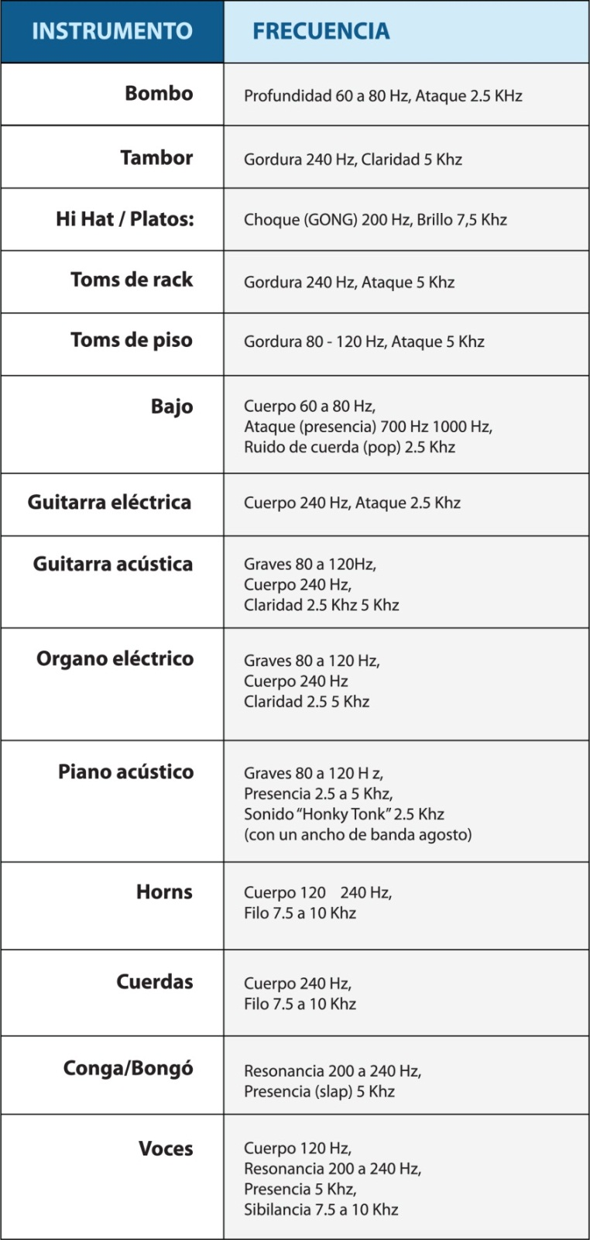
MEZCLA EN CAPAS
- Batería: Por lo general la batería en la mezcla abarca entre 7 y 10 canales de la consola.
- Bombo: Tiene una gran energía musical a través de las 10 octavas del espectro sonoro.
- Tambor: Atenuar en los 240 Hz, se aplican frecuencias tales como los 5 KHz, y dependiendo del tambor y realzan los agudos «mal llamado brillo» en los 12 KHZ.
- Hi-hats/Platos: 200 Hz el gong, y los agudos en los 7.5 KHz.
- Toms: Aéreos, o agudos en 240 Hz y darle ataque en los 7.5 kHz, de Piso, son graves en 80 - 120 Hz y dar ataque en 5 kHz.
- Bajos: Cuerpo del sonido, sobre los 60 - 80 Hz Una de las posibilidades de ecualizar el bajo también es enfatizar los 700 Hz y 1100 Hz.
- Guitarra Eléctrica: Fq. 240 Hz y el ataque en los 2.5 kHz.
- Guitarra Acústica: Fq. 80 -120 Hz en los graves, 240 Hz en el cuerpo y claridad o presencia en 2.5 kHz - 5 kHz.
- Órgano: Sintetizador o sampler puede trabajar el sonido en la parte grave en 80 - 120 Hz, cuerpo en 240 Hz y presencia en los 2.5kHz aproximadamente.
- Piano Acústico: Graves en 80 - 120 Hz; Agudos en 2.5 kHz - 5kHz
- Horns (Saxo, trompetas, trombón) Debido a su complejidad, es importante siempre tratar de tener una buena toma del instrumento cuando lo se graba.
>>Tabla de Frecuencias

Slide 33
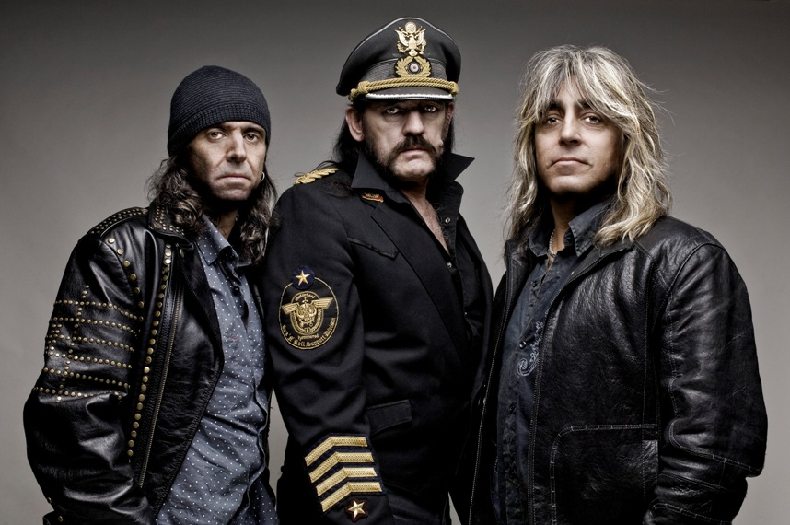
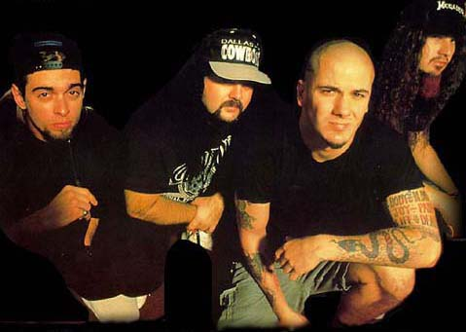
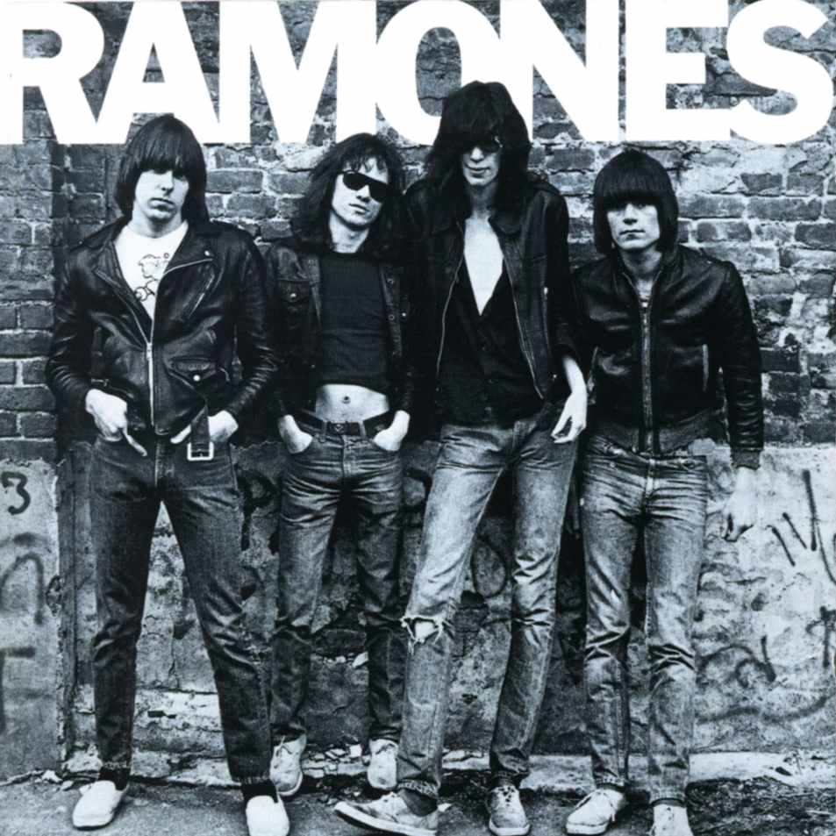
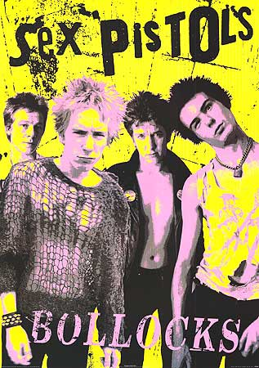
BANDAS QUE USAN EL ESTILO
DE MEZCLA nUEVA yORK
(PARALLEL COMPRESSION).
MOTöRHEAD
PANTERA
RAMONES
SEX PISTOL

Slide 34
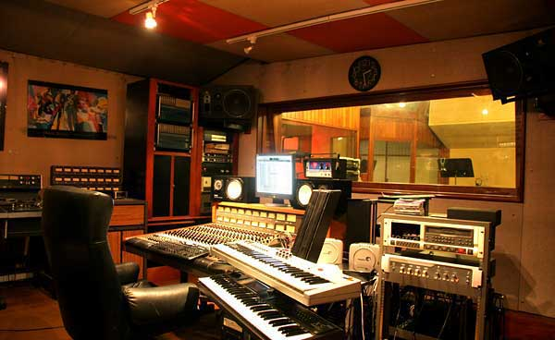
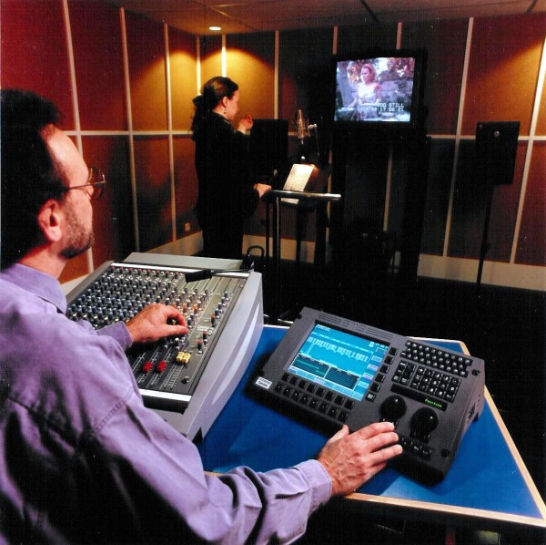
Aplicaciones del
Estilo de Mezcla Nueva York
Una vez comprendida la historia, la utilidad y el estilo Nueva York en sí, su forma y definición; cabe reconocer las utilidades del mismo dentro de la Producción Audiovisual, y es que no solo se comprime de ésta forma en la industria musical sino que también es de gran utilidad en la televisión como en el cine.

Slide 35
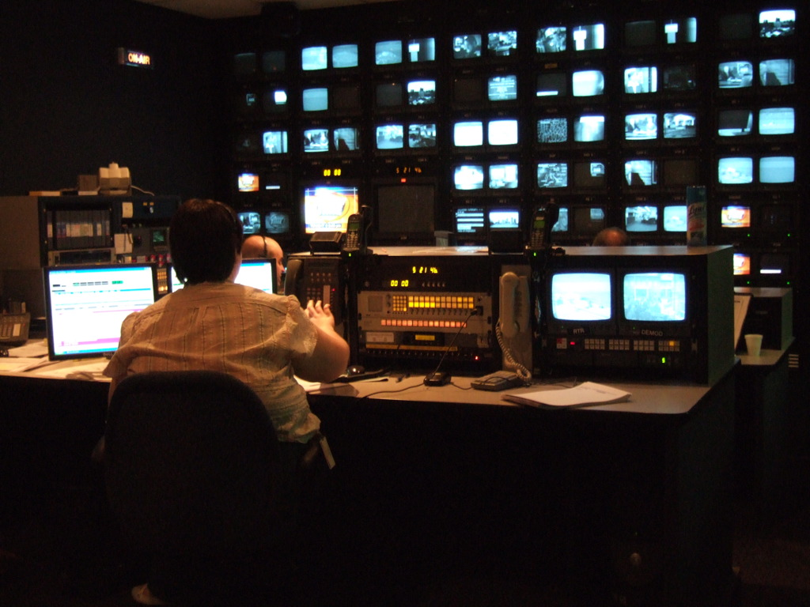
En la televisión
En la Producción Nacional y medios locales la compresión en paralelo o estilo de mezcla Nueva York, no se implementa a ciencia cierta bajo un criterio profesional, algo que sí es realizado en cadenas Internacionales como Universal, Fox, y Warner Bros.

Slide 36
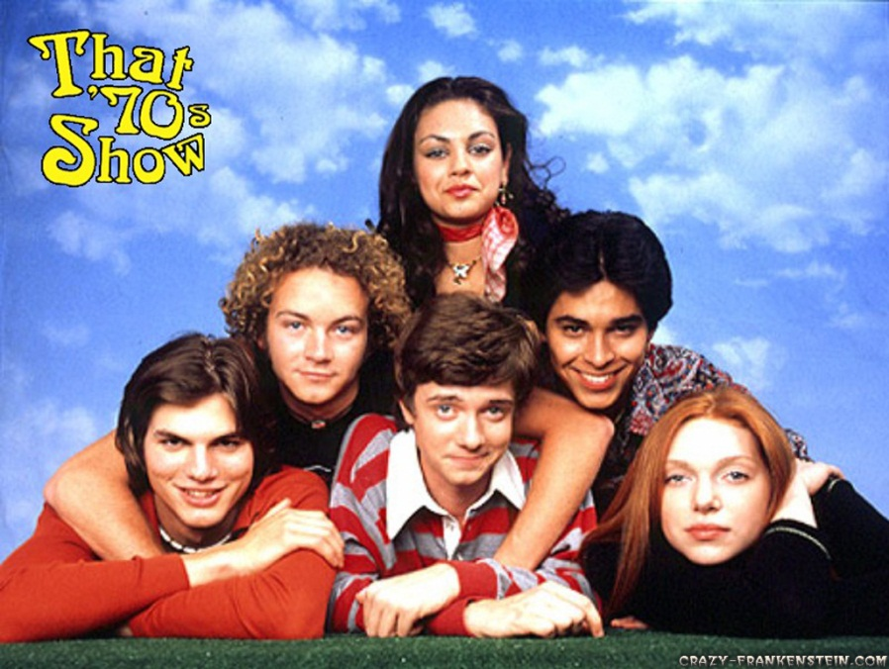
« THAT´S 70 SHOW »
That '70s Show; (El Show de los 70 en Latinoamérica y, Aquellos maravillosos 70’s en España) es una serie de televisión de las cadenas televisivas estadounidenses Fox y Sony, que relata la vida de un grupo de adolescentes en los años setenta; su moda, su música, etc.

Slide 37

En el Cine
Las utilidades que tiene el estilo de mezcla en paralelo son más notorias en el Cine que en la televisión.
Destacan:
Hans Zimmer,
Ramin Djawadi,
Steve Jablonsky,
Bryan Tyler, Christopher Young, Patrick Doyle

Slide 38
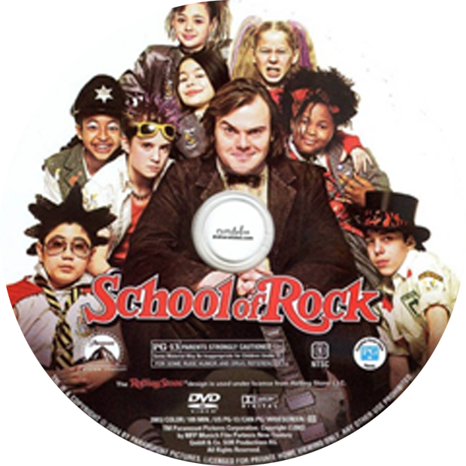
«SCHOOL OF ROCK»
"Para algunos cineastas es extraño que la banda sonora de una película infantil esté compuesta por temas de The Who, Ramones, Led Zeppelin y The Doors, entre otros.
Pero no se trata de cualquier película para chicos, School of Rock fue dirigida por Richard Linklatter cuya filmografía es tan heterogénea e interesante como la música del film.

Slide 39

«Tenacious D: in The Pick of Destiny»
“Tenacious D: la Púa del destino es una película de género comedia musical del año 2006. La película está basada en la banda de rock Tenacious D.
Durante el filme hay pequeñas apariciones de diferentes actores y músicos como Ben Stiller, Amy Adams, Ronnie James Dio y Dave Grohl.”

Slide 40

USO DE COMPRESORES EN EL CINE
Para la secuela de Batman Dark Knight, en español “El señor de la noche”, el Director Christopher Nolan contó con el talento de uno de los mejores compositores de la industria del cine, Hans Zimmer a quien Nolan le sugirió que el villano y el tema central de la película debía impactar a la audiencia.

